Slide 1

Forum Interdisciplinaire En Recherche, Care et Éthique (FIERCE)
Voir et agir au prisme du genre (05-02-2025) :
Corps et savoirs hors normes : résistances et arts des frontières
Fournier Alix (il), sociologue
Henrotin Antoine (Il/iel), logopède
Ouafik Maxence(il), médecin généraliste
Warnier camille (elle), Psychologue
Notes:
Bonjour à toustes, je suis ravi d’être ici aujourd’hui. Merci beaucoup d’être ici pour écouter ma présentation faisant parti du symposium « Décentrer le discours médical pour mieux soigner: leçon des prises en soin queer » .

Slide 2
C’est quoi FIERCE ?
"Notre tape, c'est de créer et partager du savoir et prodiguer du soin. On n'est ni un milieu militant, ni un milieu institutionnel" (Camille Warnier, 18 juin 2024).

Slide 3

Objectifs
Promouvoir la santé des personnes issues de minorités sexuelles, sexuées et de genre à travers une approche globale prenant en compte
  les déterminants sociaux,
  les interactions entre l’individu et son milieu,
  la santé mentale
  ainsi que la santé physique ;
Encourager la recherche en sciences sociales, psychologiques, logopédiques et médicales sur les minorités sexuelles, sexuées et de genre ;
Proposer des formations à destination du secteur psycho-médico-social et tout autre secteur pertinent en vue de favoriser la prise en charge adéquate des personnes issues de minorités sexuelles, sexuées et de genre.

Slide 4

Moyens
La réalisation de consultations médicales, psychologiques et logopédiques au sein de son siège social (tel que mentionné dans l’Article 1.2.) ;
La mise au point de formations, conférences, congrès ou tout autre moyen permettant de toucher les professionnels de l’accompagnement, de l’enseignement, de la recherche et du soin ainsi que le public concerné ; -
L’exécution d’actions de santé communautaire à destination des minorités sexuelles, sexuées et de genre ou, si elle le juge nécessaire, du grand public ;
La réalisation et l’élaboration d’études scientifiques et de travaux de recherche, sous quelque forme que ce soit ;
L’encadrement et le soutien de stages, travaux de fin d’études, mémoires et thèses en lien avec les buts de l’association ;
La mise à jour régulière des connaissances et compétences de ses membres.

Slide 5
Nos valeurs et pratiques
Individuellement et collectivement,
Maintenant et dans le futur

Slide 6




Individuellement

Slide 7
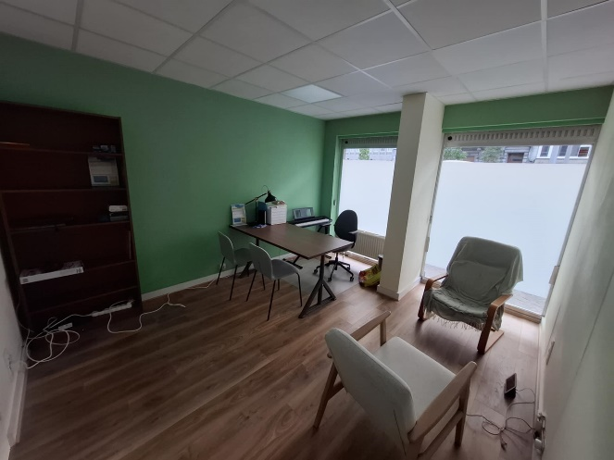
Collectivement
Transdisciplinaire > pluridisciplinaire
Combiner > additionner
Orbiter autour de > reproduire ou détruire
l’institution
Rencontre au même horizon > partenariat pragmatique

Slide 8
Nos projets
(et beaucoup d’autres)
Recherches en commun
Soins communautaires
Former les professionnels de santé
Centraliser des ressources pertinentes
Recherche communautaire
Intervision

Slide 9
Merci pour votre attention
Des questions ?
Des discussions !

